Slide 1
FongMi（影视）、OK版FongMi（OK版影视）、catvodopen 简单使用说明
ver1.0.2

Slide 2
2.4.0多线路 FongMi/影视修订说明
2024.4.5:修改Proxy解释，修改为本地代理，修订内容。

Slide 3
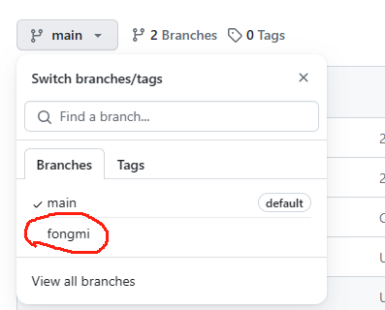
2.4.1多线路 FongMi/影视 使用教程1
版本FongMi 2.3.0
软件简介
FongMi目前更新最为积极的软件，也叫影视。作者是台湾省技术大佬，后来产生了司法问题。之后转给OK哥开发。司法问题解决之后因为软件的功能定位产生分歧。基础版本目前交给唐三开发。 OK哥单独开发壳OK版。
FongMi的特点是界面简洁明了，自动换站点，简简单单看节目。比TVbox系列的软件加载接口速度更快。占用资源更少。
其中32位支持mitv和p2p直播源（已测试测试），支持更多直播协议，其它的TVbox-FongMi不支持，骆驼live、DIYP、百川影音支持。
官网
https://fongmi.eu.org/
官方仓库
https://github.com/FongMi
左上角切换分支，release rev fongmi kitkat
https://github.com/FongMi/TV/tree/fongmi
下载地址公众号肥猫宝贝回复fm或影视仓库网站
https://github.com/FongMi/Release
Fongmi分支
https://github.com/FongMi/Release/tree/fongmi/apk
同时软件也有开发版，由于功能很多，界面简洁明了开发版也有很多人使用。
官方仓库内release 文件夹是正式版， dev是测试版， kitkat是安卓4.x版
FongMi的版本很多。根据软件版本和支持的爬虫种类排列组合出来了很多种同时也有手机版，版本号和TV版完全相同，包名一样，互相覆盖不共存。
下面是版本介绍，涂色的是常用版本
版本名称 | 版本解释 | 使用范围
leanback-java-arm64_v8a.apk | 32位java爬虫TV版 | 旧版电视/机顶盒
leanback-java-armeabi_v7a.apk | 64位java爬虫TV版 | 旧版64位电视/机顶盒不常用
leanback-python-arm64_v8a.apk | 32位java+python爬虫TV版 | 比较新的电视/机顶盒,一般都是32位系统，常用版本
leanback-python-armeabi_v7a.apk | 64位java+python爬虫TV版 | 部分华为和联发科芯片的电视机、瑞芯微的部分机顶盒是64位系统
mobile-java-arm64_v8a.apk | 32位java爬虫手机版 | 比较旧的手机不常用
mobile-java-arm64_v8a.apk | 64位java爬虫手机版 | 比较旧的手机
mobile-python-arm64_v8a.apk | 32位java+python爬虫手机版 | 比较旧的手机不常用
mobile-python-armeabi_v7a.apk | 64位java+python爬虫手机版 | 比较新的手机，常用版本
leanback.apk | 安卓4.x版本Java爬虫 | 安卓4.x设备，最后一版2.2.0a

Slide 4
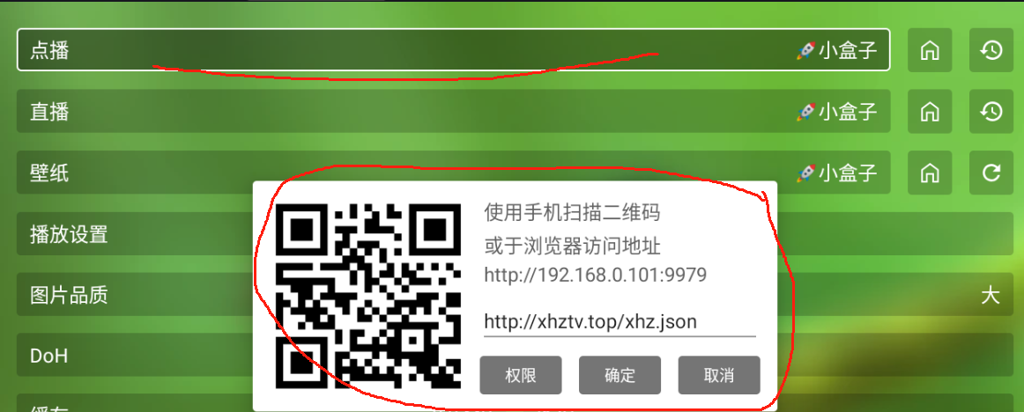
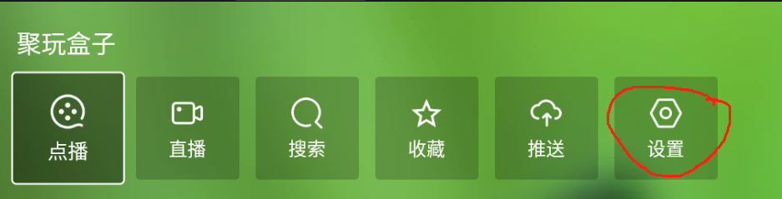
2.4.1多线路 FongMi/影视 使用教程2
版本 FongMi 2.3.0
1.2点击“配置地址”，弹出配置窗口
填入地址,点击确定“直播”、“壁纸”如果需要填入地址相同的办法。小房子右侧查看和管理历史记录。
切换和管理已经填入的接口
常用下载渠道
微信公众号肥猫宝贝，回复fm，QQ频道影肥猫宝贝也算是官方渠道，有大量的教程和技术讨论
影视仓库下载地址Ctrl+F搜索：
http://www.wmdz.com/tvbox1.html
一般各种网站和公众号分享的资源里面都有这个基础版本。
Fongmi内置版
http://www.wmdz.com/tvboxFM.html
有一个用的比较多的衍生版是521.其中手机版有小说阅读功能，自带一个在线小源库。
在内置版中，纯小白算是官方的内置版，使用的是安卓4.x的TV版，内置的是奇奇的本地包。目的是为了不怎么懂的人使用。
同样在肥猫宝贝 影视仓库等地方都有下载。
影视仓的作者安卓哥开发也在Fongmi的相关联系组织内，相关的开发者交流非常积极，很多功能都在积极借鉴。
教程参考
https://pd.qq.com/s/4s4xy2ewq
接口地址（一般自带直播地址和壁纸地址）
直播接口，切换接口直接自动切换直播接口
壁纸接口，切换接口直接自动切换壁纸接口
二维码，手机浏览器扫描即可进入管理页面
软件只支持单线路/多线路，输入多仓库源无效
支持欧歌多仓(http://tv.nxog.top/)，域名可能对应多个文件
获取存储权限可以访问本地文件
授权之后此项消失。
IP地址，类似：192.168.0.101:9979
1.添加接口
点击软件右上角（部分软件在顶部中间或其它位置）小齿轮“设置按钮”
1.3“点播”的弹出窗口填入接口地址
填入后点击确定，返回主页面，等待接口文件下载。接口无效会有提示。
直接填写：使用遥控填写；模拟器直接复制或者填写
网页推送：在的浏览器上填入IP地址和端口，使用网页管理器推送。手机平板可以用浏览器直接扫二维码推送网址。
下一页内容有接口推送的方法

Slide 5
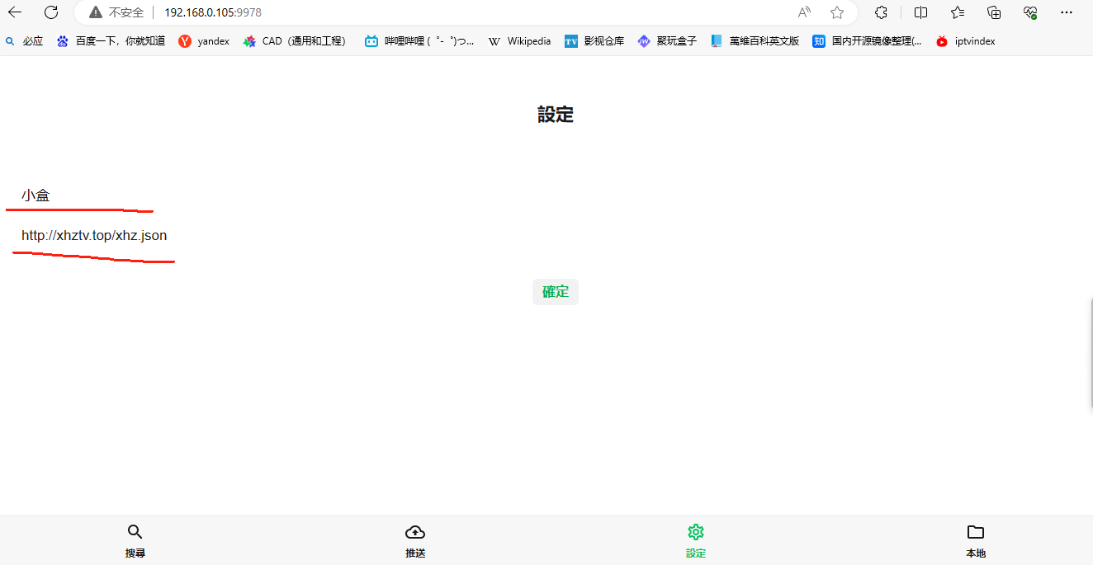
2.4.1多线路 FongMi/影视 使用教程3
版本 FongMi 2.3.0
基本操作和FongMi一致
1a.电脑/手机和机顶盒/电视在同一网段的局域网。浏览器填入IP地址和端口回车。手机平板可以扫二维码。
1c.根据需要填写，一般只填写数据/源/接口地址.填写完成点击确定。数据就推送到对应的位置。继续在软件上操作即可。
接口名称可以填写名称，默认是线路直接做名称
1b.最下面功能菜单选择“设定”部分软件在中间。
搜索：在首页搜索节目里面搜索可以推送搜索内容。
推送:推送可以播放的地址给软件。
接口地址：填入在线接口的地址
本地：在配置界面获取存储权限后，除了软件本身可以调用其它文件。也可以在网页管理界面新建文件夹和上传文件，不支持上传文件夹。
在主界面的搜索中，使用此处进行远程推送
1d在主界面的“推送”中，填入.m3u8/.MP4以及单个的直播链接。可以把软件当普通播放器用。有直连/嗅探（使用爬虫）/解析（破解VIP）三种方式。如果有本地文件，选择属性，点击用FongMi（影视）播放，可以当本地播放器使用。
管理和推送文件

Slide 6

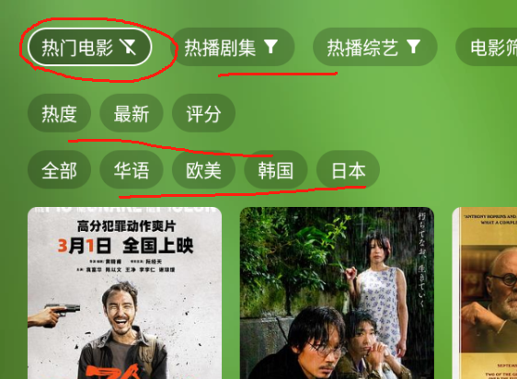
2.4.1多线路 FongMi/影视 使用教程4
版本 FongMi 2.3.0
2.观看节目
2.1切换不同站点
点击“首页”按钮标题切换不同的站点
4.直播
点击“直播”如果接口内的直播有效可以直接看电视，一般线路切换自动切换直播源。如果不能切换（欧歌和部分本地源）到1.2“直播”最右侧切换。
2.2b点播
点击后之后弹出下面的子菜单，选择分类之后并按确定键，显示关键词（节目筛选），再次点击分类退出。模拟器单击选择再单击确定。再次单击取消。
3.搜索功能
详细内容看下一页
2.2c关键词（点播筛选）
点击显示内容观看
2.2a点播节目
点击点播，是站点的点播菜单
2.3
展示观看历史记录
2.5点选推荐观看点播影视节目

Slide 7
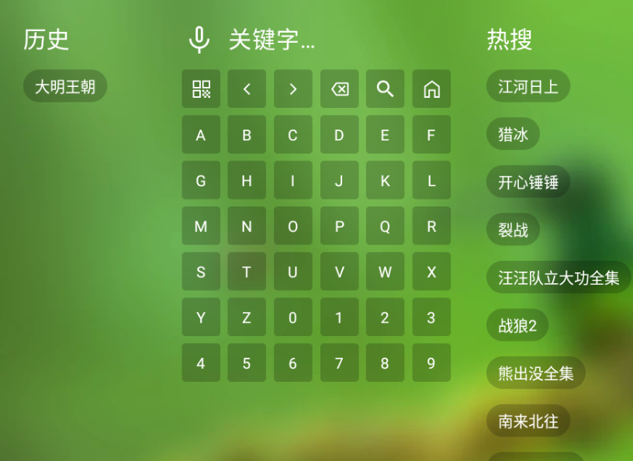
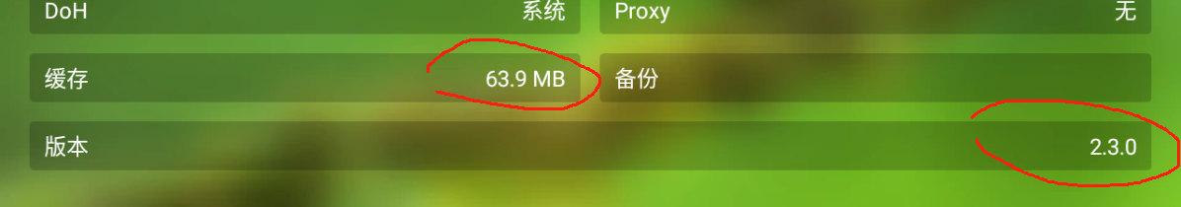
2.4.1多线路 FongMi/影视 使用教程5
版本 FongMi 2.3.0
3搜索功能
基本操作和FongMi一致
4.更新接口
点击“设置”，选择“清空缓存”
可以删除已经下载好的接口文件更新在线接口的数据
搜索历史记录
语音搜索按钮，按住遥控的语音键输入（部分刷机的盒子系统和软件有问题）
搜索输入区
远程推送搜索
可以手机扫码或者登录IP地址，在远程界面的搜索里面输入 推送到设备上
热门搜索词推荐
5.更新软件
点击主页右下角设置-设置界面在“版本”最右侧点击版本号，升级软件。依赖作者的服务器，有时候不起作用
搜索字符，可以切换语言

Slide 8
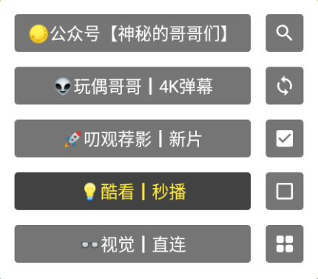
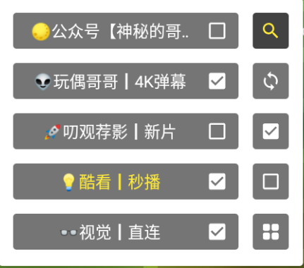
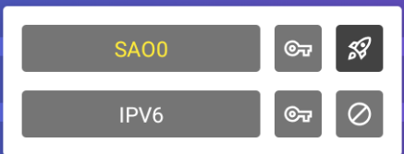
2.4.1多线路 FongMi/影视 使用教程6
版本FongMi 2.3.0
7.自动换源
7.1实际上是设置自动切换站点，点击设置在设置内
7.2 点播自动换源设置
打开界面最上面“点播”旁边的小房子
7.3点击第一个放大镜或者第二个循环符号
单击切换查询功能，可以手动选择提供视频源的功能
单击自动换播放源，所有勾选的站点内自动切换
全选选择，全选/全不选可以提供播放源的站点
取消全部已经勾选的选项
选择/取消选择站点
切换多列展示列表
无需密码
7.4 直播源设置
打开界面最上面“直播”旁边的小房子
小火箭打开软件直接进入直播（打开软件不操作也自动进入）
关闭自动进入直播间

Slide 9
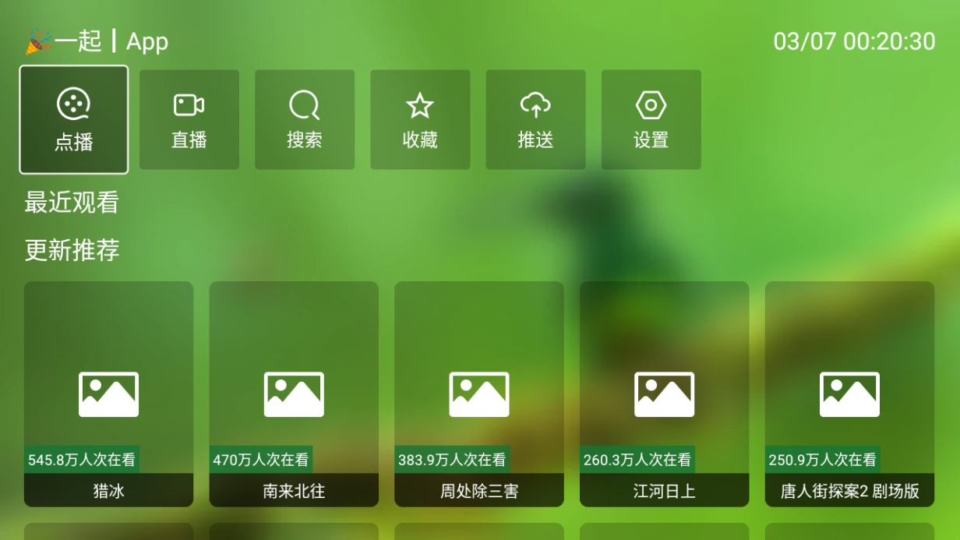
2.4.2多线路 FongMi/影视 功能解释1
版本FongMi 2.3.0
主页节目分类（有些站点没有）
软件的全部设置功能
日期与时间
主页面站点选择
常用功能区
点播功能，进入之后站点的具体内容和分类
记录区
播放历史
长按，删除记录
直播功能（一般是点播源里面自带，也可以单独设置源）
展示区
展示推荐节目
搜索功能（可以使用手机或电脑通过网页远程推送搜索内容）
推送网页（可以使用手机或电脑通过网页远程推送一些支持的网页）
收藏文件

Slide 10
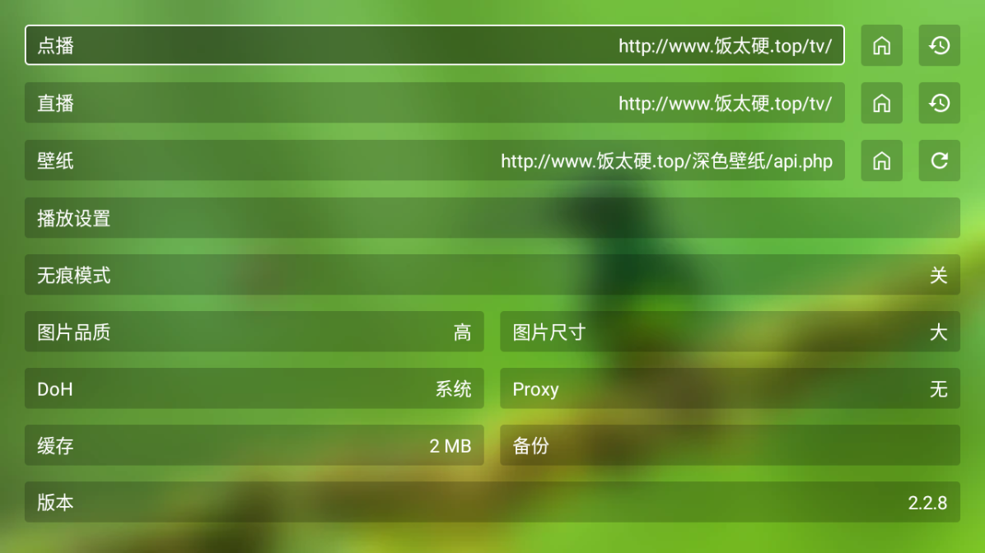
2.4.2多线路 FongMi/影视 功能解释2
版本FongMi 2.3.0
点播源（通常带有直播源和壁纸源）设置与推送
直播旁小盒子
切换首页（站点）
直播源设置与推送
切换管理点播线路/线路历史记录
壁纸源设置与推送，支持本地文件使用
切换管理直播线路/线路历史记录
从线路更新壁纸
播放功能设置
切换壁纸/恢复默认壁纸
不保留播放历史
页面显示图片质量
页面显示图片大小
设置DNS默认是系统
本地代理侦测地址，远程推送管理和Socks5技术上网协议
清空已下载的在线接口文件
软件数据备份，长按切换
点击版本可以更新

Slide 11
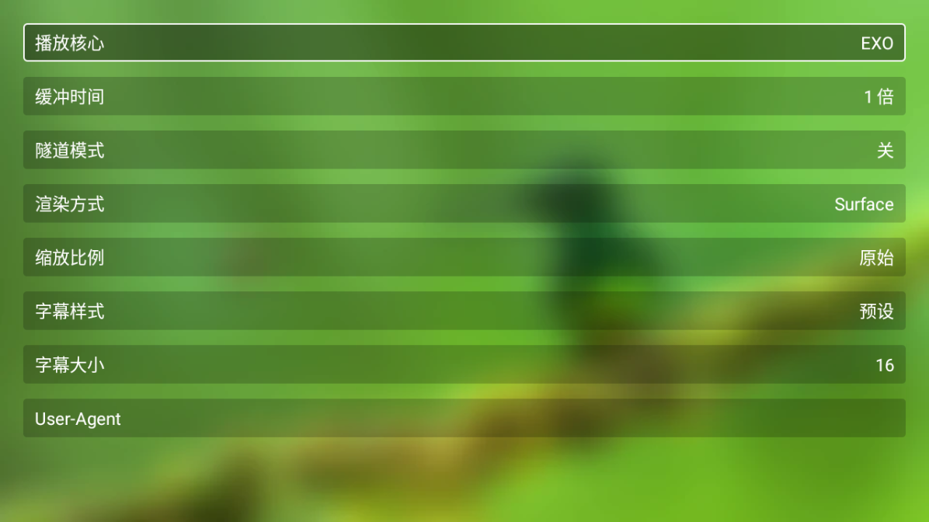
2.4.2多线路 FongMi/影视 功能解释3
版本FongMi 2.3.0
播放设置
设置不同的播放器（解码器）默认EXO
缓冲时间设置(IJK和系统无此项）
隧道模式(IJK和系统无此项）：视频通过硬件视频解码器直接传送到显示器.安卓5到安卓10 安卓11时钟方式不同。
渲染方式Surfac/Texture
播放页面大小比例
字幕样式预设/系统
播放页面字幕大小
用户代理（翻译容易误解）：http协议的一部分，服务器用来识别客户端的设备软硬件。主要用来伪装客户端，一般不需要修改。

Slide 12
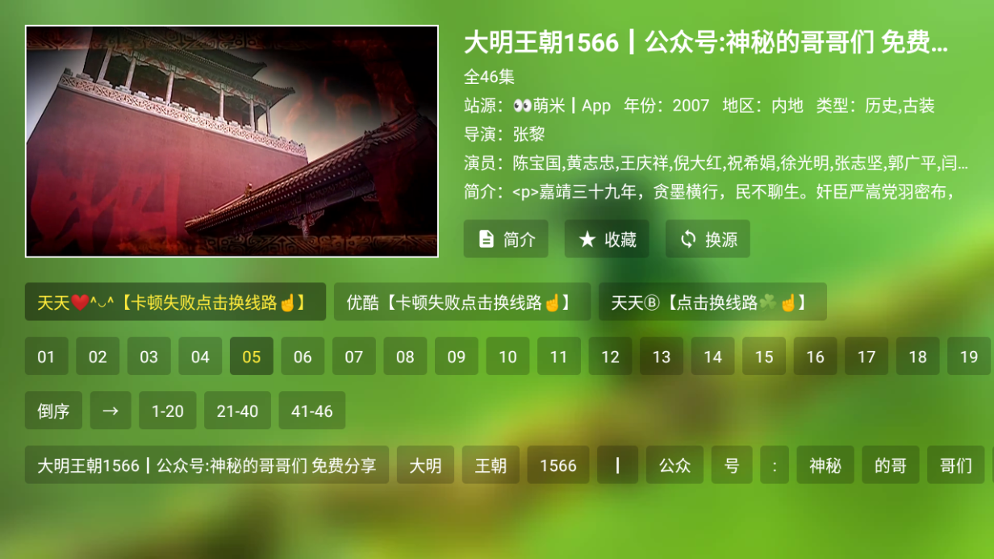
2.4.2多线路 FongMi/影视 点播小窗播放功能解释
版本FongMi 2.3.0
点播功能（电影/电视剧/音频）小窗口模式/预览模式
线路显示
电视剧剧集选择列表，电影节目无此项。
个性设置内“选集样式（单行/多行）”
更换节目来源（站点）
点击收藏到收藏夹
电视剧剧集快速选择分组
节目简介
搜索关键词
电影节目其它节目来源（站点，电视剧没有）展示

Slide 13
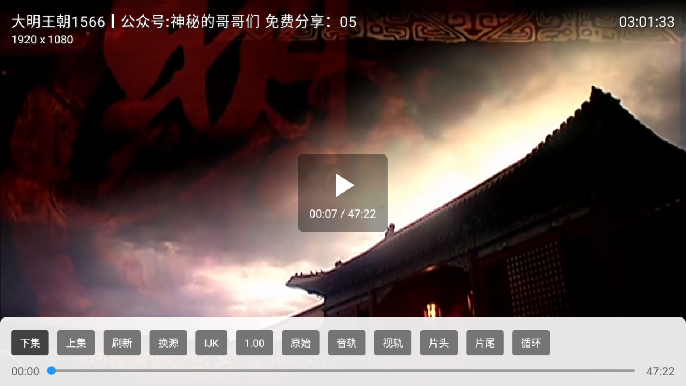
2.4.2多线路 FongMii/影视 点播全屏播放功能解释
版本FongMi 2.3.0
点播功能（电影/电视剧/音频）全屏模式
播放速度
暂停
遥控器暂停键，模拟器空格键
画面图幅和显示比例
播放设置内的“缩放比例”
时间显示
解码器选择
播放设置内“播放核心” IJK EXO 系统三种后面的功能不同
选择/关闭当前播放视频内的音频/视频部分
点击切换节目提供站点
设置跳过片头时间
刷新显示
设置跳过尾头时间
切换上/下集,选集（电视剧节目内出现）
循环播放功能
设置功能
直播界面遥控按“设置键”
模拟器在下侧空白处单击
标准进度条,暂停时显示

Slide 14

2.4.2多线路 FongMi/影视 直播播放功能解释
版本FongMi 2.3.0
节目菜单（与设置不能同时出现）
直播界面遥控按“确定（OK）”
模拟器在窗口左侧单击或者点击右键
有不同的分类和子菜单
或者左侧单击
遥控器换台键前进后退交换
（TV版有效）
画面图幅和显示比例
播放设置内的“缩放比例”
遥控器换台跨越频道中的分类开关
切换不同的直播源
设置内的“直播”
硬解、软解开关
播放设置内“解码方式”（EXO模式出现）
设置功能（与菜单不能同时出现）
直播界面遥控按“设置键”
模拟器空白（左侧除外）处单击或右击
并出现进度条（不能设置）
更换直播播放器
IJK EXO 系统
三种后面的功能不同
切换同一个直播源内线路大类
切换同一个直播源内线路小类，右侧功能和小类有关系
模拟器按空格切换
字幕显示功能（EXO时出现）
切换/关闭节目源内不同的音频与视频（EXO/IJK 出现）

Slide 15
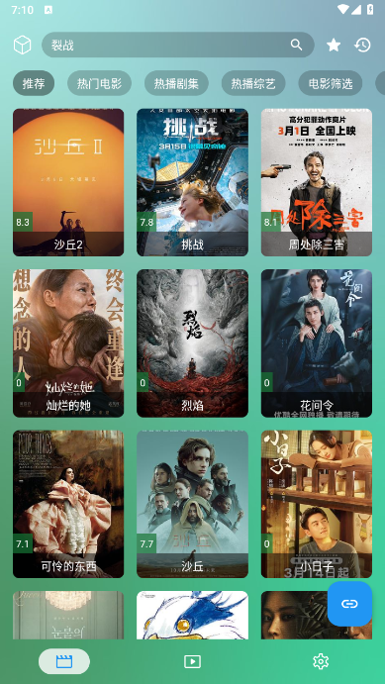
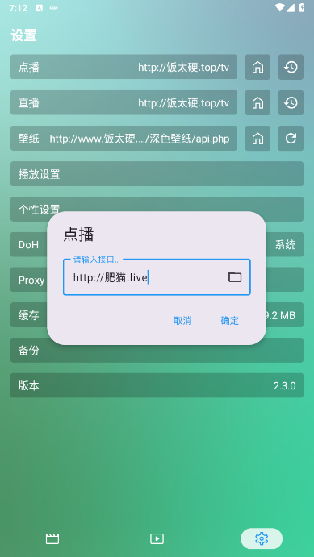
2.4.2多线路 FongMi/影视手机版 使用教程1
软件只支持单线路/多线路，输入多仓库源无效支持欧歌多仓(http://tv.nxog.top/)，域名可能对应多个文件
版本 FongMi 2.2.9 手机
4.切换线路
点击主页右下角设置-设置界面在“点播最右边”切换和管理线路
2.3搜索
点击最上面一栏搜索节目，在搜索内容中选择并观看
软件简介
软件介绍和下载参考TV版.
2.观看节目
点击主页左上角的按钮切换站点
1.添加线路
1.2打开的界面选择最上面的“点播”
2.1推荐一行是站点的节目分类
点击菜单显示分类内容，点击右下角三角按钮。弹出菜单显示节目筛选关键词，后退退出。
1.3弹出的界面填入接口地址。点击确定。一般的接口内自带直播接口。切换线路自动切换。
返回主页面观看节目
2.4
点击查看历史记录
1.4在主界面的右下角点击链接符号，填入.m3u8/.MP4以及单个的直播链接。可以把软件当普通播放器用。有直连/嗅探（使用爬虫）/解析（破解VIP）三种方式。
在弹出窗口“文件夹”符号可以选择本地文件播放
如果有本地文件，选择属性，点击用FongMi（影视）播放，可以当本地播放器使用。
2.2
点击观看节目
3.观看直播节目
点击主页下面中间按钮一般线路切换自动切换直播源。如果不能切换（欧歌和部分本地源）到1.2“直播”最右侧切换。
5.更新接口
点击主页右下角设置-设置界面在“缓存”清空已下载的在线接口文件，更新接口文件
6.更新软件
点击主页右下角设置-设置界面在“版本”最右侧点击版本号，升级软件。依赖作者的服务器，有时候不起作用
1.1点击软件右下角“我的”

Slide 16
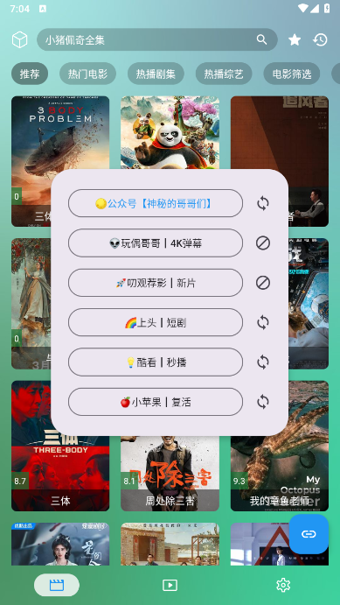
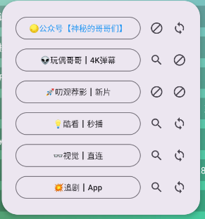
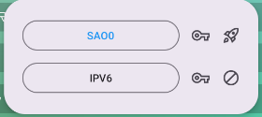
2.4.3多线路 FongMi/影视手机版 使用教程2
版本FongMi 2.3.0手机版
7.自动换源
7.1主页面设置
点击主页左上角的按钮切换站点
7.2设置页面设置
点击主页右下上角的设置按钮。设置页面点击“点播”右侧的小房子
自动换源实际是换播放界面的网站/APP/网盘来源
参与自动换源的站点，点击关闭
参与自动换源的站点，点击关闭
不参与自动换源的站点
搜索自动换源设置
不参与自动换源的站点
播放自动换源设置
7.3设置页面设置直播
点击主页右下上角的设置按钮。设置页面点击“直播”右侧的小房子
小火箭打开软件直接进入直播（打开软件不操作也自动进入）
无需密码
关闭自动进入直播间

Slide 17
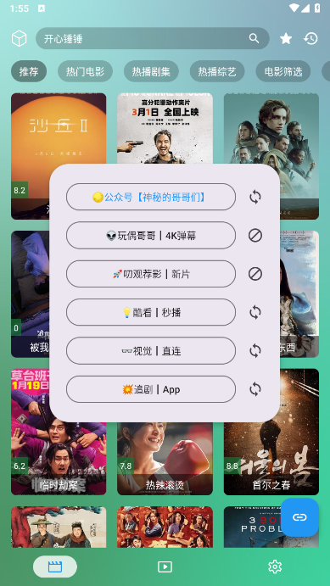
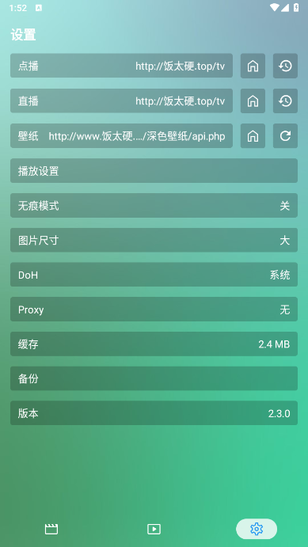
2.4.4多线路 FongMi/影视手机版 功能解释1
版本FongMi 2.3.0手机版
播放设置
站点（首页）切换按钮
收藏夹
点播源（通常带有直播源和壁纸源）设置可以直接选择本地源文件
切换首页（站点）
历史记录
站点（首页）分类
切换管理点播线路/线路历史记录
搜索
直播源设置
切换管理直播线路/线路历史记录
站点（首页）展示
参与自动换源的站点，点击关闭
播放设置
直播旁小盒子
点击站点（首页）切换弹出站点选择菜单
不保留播放历史
从线路更新壁纸
不参与自动换源的站点
接口内可以设置不参与，目前是FongMi独有
页面显示图片大小
切换壁纸/恢复默认壁纸
设置DNS默认是系统
壁纸源设置与推送，支持本地文件使用
本地代理侦测地址，远程推送管理和Socks5技术上网协议
点播标签
复制网页播放或选择并播放本地文件
软件参数备份
直播标签
软件版本号服务器正常时单击版本号更新
清空已下载的在线接口文件
设置按钮

Slide 18
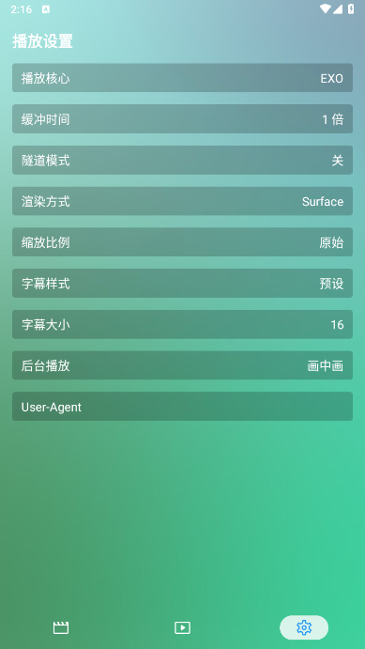
2.4.4多线路 FongMi/影视手机版 功能解释2
版本FongMi 2.3.0手机版
设置不同的播放器（解码器）默认EXO
缓冲时间设置(IJK和系统无此项）
隧道模式(IJK和系统无此项）：视频通过硬件视频解码器直接传送到显示器.安卓5到安卓10 安卓11时钟方式不同。
播放页面大小比例
字幕样式预设/系统
播放页面字幕大小
渲染方式Surfac/Texture
软件悬浮在其他软件上播放的功能开关/画中画模式
用户代理（翻译容易误解）：http协议的一部分，服务器用来识别客户端的设备软硬件。主要用来伪装客户端，一般不需要修改。

Slide 19
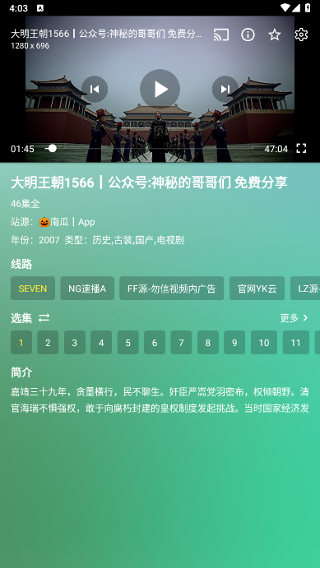
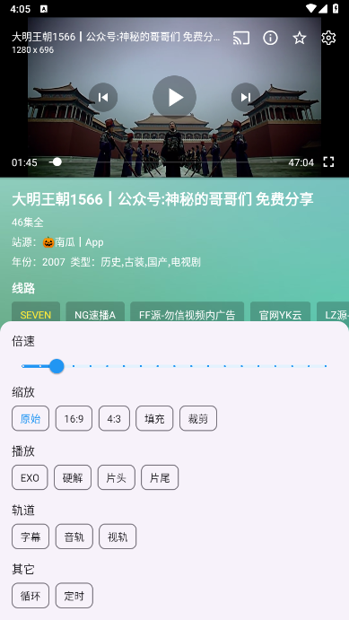
2.4.4多线路 FongMi/影视手机版 点播竖屏功能解释
版本FongMi 2.3.0手机版
点播功能（电影/电视剧/音频）小窗口模式/预览模式
暂停时点击竖屏界面的设置，弹出设置菜单，部分功能设置中的“播放设置”没有
推送到其它设备
暂停时显示
播放内容简介
暂停时显示
播放速度
标准进度条,暂停时显示
播放设置
暂停时显示
画面图幅和显示比例
播放设置内的“缩放比例”
点击收藏到收藏夹
节目标题
硬解、软解开关
设置跳过片头/尾头时间
线路显示
解码器选择
播放设置内“播放核心”
节目简介
电视剧剧集选择列表，电影节目无此项。
选择/关闭当前播放视频内的音频/视频/字幕
电影节目其它节目来源（站点，电视剧没有）展示
定时播放主页面“设置”的“播放设置里无此项”
标准进度条,暂停时显示
循环播放功能

Slide 20

2.4.4多线路 FongMi/影视手机版 点播全屏功能解释
版本FongMi 2.3.0手机版
点播功能（电影/电视剧/音频）全屏模式
单击屏幕空白处暂停，左侧后退右侧快进
时间显示，竖屏状态设置内“时间”
暂停不显示
推送到其它设备
暂停时显示
进度条暂停时出现（设置/暂停中显示）
收藏
循环播放功能
刷新显示
播放内容简介
暂停时显示
画面图幅和显示比例
播放设置内的“缩放比例”
返回小窗，暂停时显示
选择/关闭当前播放视频内的音频/视频部分
播放速度
锁定屏幕不可操作
硬解、软解开关
横竖屏切换，暂停时显示
设置跳过片头/尾头时间
解码器选择
播放设置内“播放核心” IJK EXO 系统三种后面的功能不同
模拟器空白处右击
网速显示，竖屏状态设置内“网速”
暂停不显示
选择/关闭字幕
标准进度条,暂停时显示
选集（电影无此项）

Slide 21

2.4.4多线路 FongMi/影视手机版 直播全屏功能解释
版本FongMi 2.3.0手机版
直播功能默认全屏模式
推送到其它设备
单击屏幕显示
切换同一个直播源内线路小类，右侧功能和小类有关系
模拟器按空格切换
左侧滑动改变亮度
播放内容简介
单击屏幕显示
左侧是节目菜单
右侧滑动改变音量
切换同一个直播源内线路大类
画面图幅和显示比例
播放设置内的“缩放比例”
返回小窗，单击屏幕显示
锁定屏幕旋转，单击屏幕显示
遥控器换台键前进后退交换
（TV版有效）
横竖屏切换，单击屏幕显示
选择/关闭当前播放视频内的音频/视频部分
遥控器换台跨越频道中的分类开关
解码器选择
播放设置内“播放核心” IJK EXO 系统三种后面的功能不同
模拟器在下侧空白处单击
切换不同的直播源
设置内的“直播”

Slide 22
2.5.0多线路 OK版FongMi/影视修订说明
2024.4.5：修改Proxy解释，修改为本地代理，修订内容；增加解释okhttp。手机版设置，添加线路播放的解释。

Slide 23
2.5.1多线路 OK版FongMi/影视 使用教程1
版本 OK版FongMi 2.3.2
软件简介
FongMi目前更新最为积极的软件，也叫影视。作者是台湾省技术大佬，后来产生了司法问题。之后转给OK哥开发。司法问题解决之后因为软件的功能定位产生分歧。基础版本目前交给唐三开发。 OK哥单独开发壳OK版。
FongMi的特点是界面简洁明了，自动换站点，简简单单看节目。比TVbox系列的软件加载接口速度更快。占用资源更少。
其中32位支持mitv和p2p直播源（已测试测试），支持更多直播协议，其它的TVbox-FongMi不支持，骆驼live、DIYP、百川影音支持。
OK版在普通版的基础上增加了很多界面上的设置功能。最大的特点是保留了弹幕功能，2.3.1的版本恢复了clan接口调用命令。版本更新一般在FongMi版发布之后。一些界面设置按钮特别有逻辑性，需要认真研究一下。
官方仓库
https://github.com/FongMi
内部有两个分支main分支是OK版，fongmi分支是原版
官方发布渠道：注意默认的分支是OK版左上角切换分支，release rev fongmi kitkat
https://github.com/FongMi/Release
版本名称 | 版本解释 | 使用范围
leanback-java-arm64_v8a.apk | 32位java爬虫TV版 | 旧版电视/机顶盒
leanback-java-armeabi_v7a.apk | 64位java爬虫TV版 | 旧版64位电视/机顶盒不常用
leanback-python-arm64_v8a.apk | 32位java+python爬虫TV版 | 比较新的电视/机顶盒,一般都是32位系统，常用版本
leanback-python-armeabi_v7a.apk | 64位java+python爬虫TV版 | 部分华为和联发科芯片的电视机、瑞芯微的部分机顶盒是64位系统
mobile-java-arm64_v8a.apk | 32位java爬虫手机版 | 比较旧的手机不常用
mobile-java-arm64_v8a.apk | 64位java爬虫手机版 | 比较旧的手机
mobile-python-arm64_v8a.apk | 32位java+python爬虫手机版 | 比较旧的手机不常用
mobile-python-armeabi_v7a.apk | 64位java+python爬虫手机版 | 比较新的手机，常用版本
leanback.apk | 安卓4.x版本Java爬虫 | 安卓4.x设备持续更新
OK分支
https://github.com/FongMi/Release/tree/main/apk
下载地址公众号肥猫宝贝回复OK，OK猫开发（OK猫影暂时被封）回复OK 或影视仓库网站
同时软件也有开发版，由于功能很多，界面简洁明了开发版也有很多人使用。
官方仓库内release 文件夹是正式版， dev是测试版， kitkat是安卓4.x版
FongMi的版本很多。根据软件版本和支持的爬虫种类排列组合出来了很多种同时也有手机版，版本号和TV版完全相同，包名一样，互相覆盖不共存。与原版也不能共存。
在OK猫开发（OK猫影暂时被封）和肥猫宝贝两个公众号的分享以及国内其它的网盘分享中，还有专门的海信版本，这个版本可以直接安装到海信电视上。
下面是版本介绍，涂色的是常用版本
软件只支持单线路/多线路，输入多仓库源无效
支持欧歌多仓(http://tv.nxog.top/)，域名可能对应多个文件

Slide 24
2.5.1多线路 OK版FongMi/影视 使用教程2
版本 OK版FongMi 2.3.2
常用下载渠道
微信公众号OK猫开发（OK猫影暂时被封），回复OK，QQ频道影肥猫宝贝也算是官方渠道，没有单独的频道，有大量的教程和技术讨论
影视仓库下载地址Ctrl+F搜索：
http://www.wmdz.com/tvbox1.html
一般各种网站和公众号分享的资源里面都有这个基础版本。
Fongmi内置版
http://www.wmdz.com/tvboxFM.html
同样在肥猫宝贝 影视仓库等地方都有下载。
在内置版中，纯小白算是官方的内置版，使用的是安卓4.x的TV版，内置的是奇奇的本地包。目的是为了不怎么懂的人使用。
影视仓的作者安卓哥开发也在OK版Fongmi的相关联系组织内，相关的开发者交流非常积极，很多功能都在积极借鉴。
教程参考https://pd.qq.com/s/344qa6i77
1.2点击“配置地址”，弹出配置窗口
填入地址,点击确定“直播”、“壁纸”如果需要填入地址相同的办法。小房子右侧查看和管理历史记录。
切换和管理已经填入的接口
接口地址（一般自带直播地址和壁纸地址）
直播接口，切换接口直接自动切换直播接口
壁纸接口，切换接口直接自动切换壁纸接口
二维码，手机浏览器扫描即可进入管理页面
OK版的界面可以切换简洁模式（FongMi模式，默认）和TVbox模式。下面以默认格式介绍使用入门
基本操作和FongMi一致
获取存储权限可以访问本地文件
授权之后此项消失。
IP地址，类似：192.168.0.101:9979
1.添加接口
点击软件右上角（部分软件在顶部中间或其它位置）小齿轮“设置按钮”
1.3“点播”的弹出窗口填入接口地址
填入后点击确定，返回主页面，等待接口文件下载。接口无效会有提示。
直接填写：使用遥控填写；模拟器直接复制或者填写
网页推送：在的浏览器上填入IP地址和端口，使用网页管理器推送。手机平板可以用浏览器直接扫二维码推送网址。
下一页内容有接口推送的方法

Slide 25
2.5.1多线路 OK版FongMi/影视 使用教程3
版本 OK版FongMi 2.3.2
基本操作和FongMi一致
1a.电脑/手机和机顶盒/电视在同一网段的局域网。浏览器填入IP地址和端口回车。手机平板可以扫二维码。
1c.根据需要填写，一般只填写数据/源/接口地址.填写完成点击确定。数据就推送到对应的位置。继续在软件上操作即可。
接口名称可以填写名称，默认是线路直接做名称
1b.最下面功能菜单选择“设定”部分软件在中间。
搜索：在首页搜索节目里面搜索可以推送搜索内容。
推送:推送可以播放的地址给软件。
接口地址：填入在线接口的地址
本地：在配置界面获取存储权限后，除了软件本身可以调用其它文件。也可以在网页管理界面新建文件夹和上传文件，不支持上传文件夹。
在主界面的搜索中，使用此处进行远程推送
在主界面的“推送”中，使用此处进行视频播放的远程推送，借助接口尝试播放网页内视频
管理和推送文件
1d在主界面的“推送”中，填入.m3u8/.MP4以及单个的直播链接。可以把软件当普通播放器用。有直连/嗅探（使用爬虫）/解析（破解VIP）三种方式。如果有本地文件，选择属性，点击用FongMi（影视）播放，可以当本地播放器使用。

Slide 26
2.5.1多线路 OK版FongMi/影视 使用教程4
版本 OK版FongMi 2.3.2
2.观看节目
2.1切换不同站点
点击“首页”按钮标题切换不同的站点
4.直播
点击“直播”如果接口内的直播有效可以直接看电视，一般线路切换自动切换直播源。如果不能切换（欧歌和部分本地源）到1.2“直播”最右侧切换。
2.2b点播
点击后之后弹出下面的子菜单，选择分类之后并按确定键，显示关键词（节目筛选），再次点击分类退出。模拟器单击选择再单击确定。再次单击取消。
3.搜索功能
详细内容看下一页
2.2c关键词（点播筛选）
点击显示内容观看
2.2a点播节目
点击点播，是站点的点播菜单
2.3
展示观看历史记录
2.5点选推荐观看点播影视节目

Slide 27
2.5.1多线路 OK版FongMi/影视 使用教程5
版本 OK版FongMi 2.3.2
3搜索功能
基本操作和FongMi一致
4.更新接口
点击“设置”，选择“清空缓存”
可以删除已经下载好的接口文件更新在线接口的数据
搜索历史记录
语音搜索按钮，按住遥控的语音键输入（部分刷机的盒子系统和软件有问题）
搜索输入区
远程推送搜索
可以手机扫码或者登录IP地址，在远程界面的搜索里面输入 推送到设备上
热门搜索词推荐
5.更新软件
点击主页右下角设置-设置界面在“版本”最右侧点击版本号，升级软件。依赖作者的服务器，有时候不起作用
搜索字符，可以切换语言

Slide 28
2.5.1多线路 OK版FongMi/影视 使用教程6
版本 OK版FongMi 2.3.2
7.自动换源
7.1实际上是设置自动切换站点，点击设置在设置内
7.2 点播自动换源设置
打开界面最上面“点播”旁边的小房子
7.3点击第一个放大镜或者第二个循环符号
单击切换查询功能，可以手动选择提供视频源的功能
单击自动换播放源，所有勾选的站点内自动切换
全选选择，全选/全不选可以提供播放源的站点
取消全部已经勾选的选项
选择/取消选择站点
切换多列展示列表
无需密码
7.4 直播源设置
打开界面最上面“直播”旁边的小房子
小火箭打开软件直接进入直播（打开软件不操作也自动进入）
关闭自动进入直播间

Slide 29
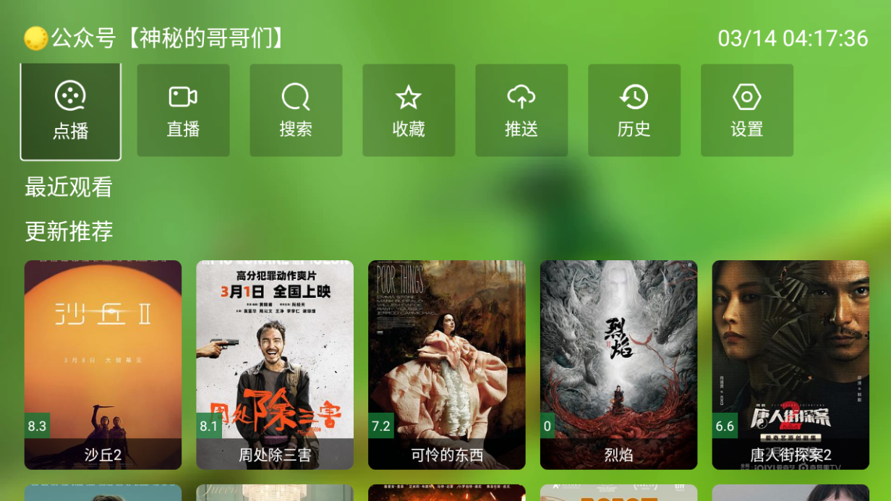
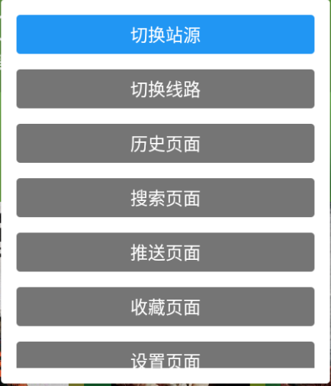
2.5.2多线路 OK版FongMi/影视 功能解释1
版本 OK版FongMi 2.3.2
直播功能（一般是点播源里面自带，也可以单独设置源）
搜索功能（可以使用手机或电脑通过网页远程推送搜索内容）
简介风格
首页按钮
点击切换站点，常用功能区不显示“设置”转换成线路/站点切换+常用功能显示
推送网页（可以使用手机或电脑通过网页远程推送一些支持的网页）
收藏文件
日期与时间
软件的全部设置功能
点播功能，进入之后站点的具体内容和分类。选择分类后显示字菜单。
常用功能区
设置-个性设置-主页按钮 设置功能和顺序
历史记录
点击进入查看和管理历史记录
点击节目，如果不打开“聚合搜索”只显示本站点内的节目，打开之后显示线路内所有站点的内容
记录区
播放历史
长按，删除记录
展示区
展示推荐节目

Slide 30
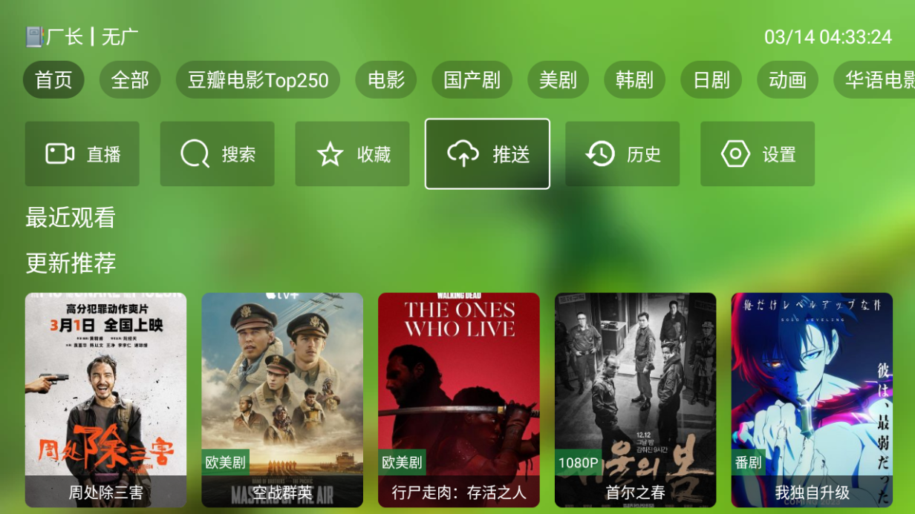
2.5.2多线路 OK版FongMi/影视 功能解释2
版本 OK版FongMi 2.3.2
TVbox风格
直播功能（一般是点播源里面自带，也可以单独设置源）
搜索功能（可以使用手机或电脑通过网页远程推送搜索内容）
推送网页（可以使用手机或电脑通过网页远程推送一些支持的网页）
日期与时间
站点菜单，最左侧是站点全部节目，点击任意菜单进入相应菜单内容节目展示
功能类似“点播”
站点按钮
功能和首页按钮相同
收藏文件
首页按钮
点击切换站点
常用功能区不显示“设置”转换成线路/站点切换+常用功能显示
软件的全部设置功能
历史记录
点击进入查看和管理历史记录
常用功能区（默认不显示点播）
设置-个性设置-首页按钮可以修改展示的功能和顺序。常用功能区去掉“设置”，站点按钮和“首页按钮”转换成+站点/线路切换+全部常用功能
点击节目，如果不打开“聚合搜索”只显示本站点内的节目，打开之后显示线路内所有站点的内容
记录区
播放历史
展示区
展示推荐节目

Slide 31
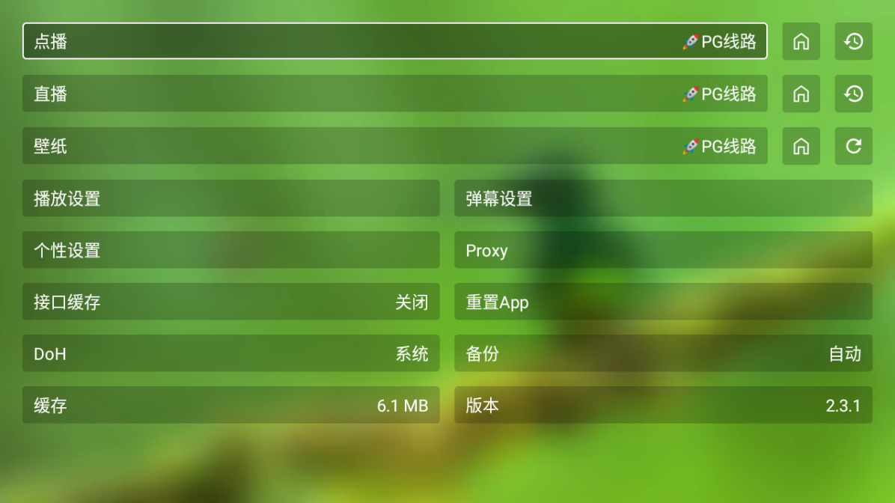
2.5.2多线路 OK版FongMi/影视 功能解释3
版本 OK版FongMi 2.3.2
点播源（通常带有直播源和壁纸源）设置与推送
弹幕设置，点击有设置菜单
弹幕开关、设置速度、大小、行数、透明度（搭配带有弹幕的接口使用，）
直播设置
点播设置
切换管理点播线路/线路历史记录
直播源设置与推送
切换管理直播线路/线路历史记录
壁纸源设置与推送，支持本地文件使用
从线路更新壁纸
播放功能设置
切换壁纸/恢复默认壁纸
个性化设置
本地代理侦测地址，远程推送管理和Socks5技术上网协议
接口文件缓存开关
设置DNS默认是系统
清空数据恢复出厂设置
软件数据备份，长按切换
清空已下载的在线接口文件
点击版本可以更新软件（正常情况下）

Slide 32
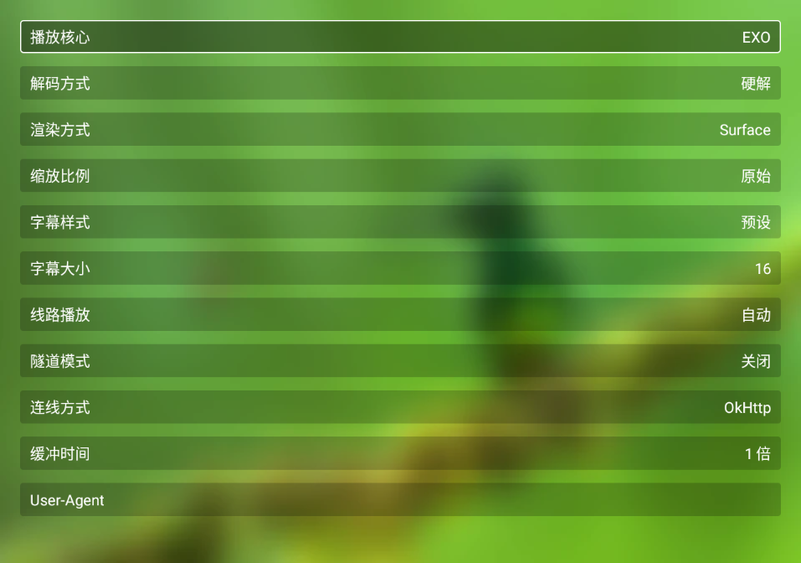
2.5.2多线路 OK版FongMi/影视 功能解释4
版本 OK版FongMi 2.3.2
播放设置
设置不同的播放器（解码器）默认EXO
FongMi更新非常快，功能添加也非常多。很多设置需要遥控器操作，有许多长按切换的功能。本文以2.29为例。
硬解/软解切换
渲染方式Surfac/Texture
播放页面大小比例
影片播放自动/手动，默认自动
自动：选择影片，自动开始播放。
手动：选择影片，再点一次播放。
字幕样式预设/系统
播放页面字幕大小
隧道模式(IJK和系统无此项）：视频通过硬件视频解码器直接传送到显示器.安卓5到安卓10 安卓11时钟方式不同。
系统和OKHttp，默认OKHttp,y一般不需要修改。(IJK和系统无此项）
由square公司开发的一种安卓内公认最好的网请求框架。
缓冲时间设置(IJK和系统无此项）
用户代理（翻译容易误解）：http协议的一部分，服务器用来识别客户端的设备软硬件。主要用来伪装客户端，一般不需要修改。

Slide 33
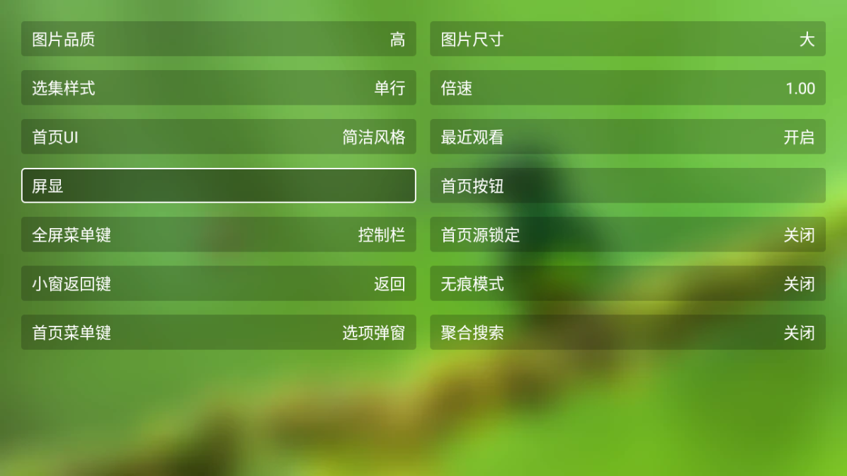
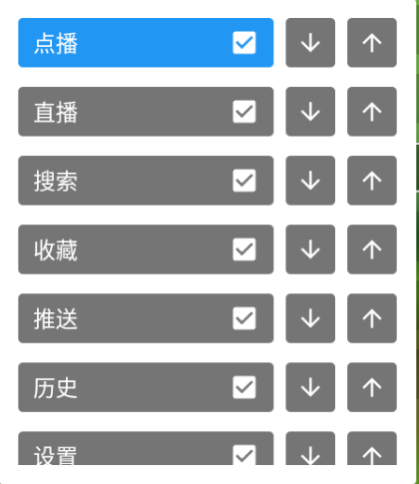
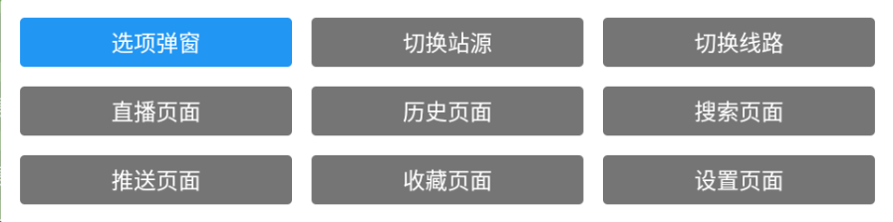
2.5.2多线路 OK版FongMi/影视 功能解释5
版本 OK版FongMi 2.3.2
图片显示质量
播放设置
点播界面播放界面有多集的节目，一行/多行显示集数
图片显示质量
播放速度，长按恢复1.00
播放时右下角显示网速
主界面显示风格
简洁风格（FongMi)：节目展示在点播内
TVbox风格：左上角最上方站点按钮，第二行是首页按钮。同时展示站点点播节目菜单（相当于点播功能）
锁定后主界面无法切换首页站点
不保留播放历史
选择更新推荐是否展示其它站点的搜索信息。
关闭直接打开本站点播放。
开启：以搜索模式展示本线路所有的相关搜索内容。
屏幕辅助功能显示开关
时间：右上角显示时间
网速：右下角显示速度
进度：下方显示标准进度条
迷你进度：下方显示蓝色细进度条
点播播放小窗口界面返回键的功能。
返回：直接退出小窗界面，回到节目选择
焦点移动：返回小窗口内的视频小窗口。
点播播放全屏时“菜单”键的功能：设置功能/选集
功能与首页菜单相关
设置常用功能区的功能和顺序，箭头调整顺序。当常用功能区没有“设置”时候。站点按钮和首页按钮自动转换成站点/线路选择+全部常用功能区
功能与首页按钮相关主界面时，遥控器菜单键功能的切换：线路/站点+全部常用功能或者以上功能的弹窗切换

Slide 34
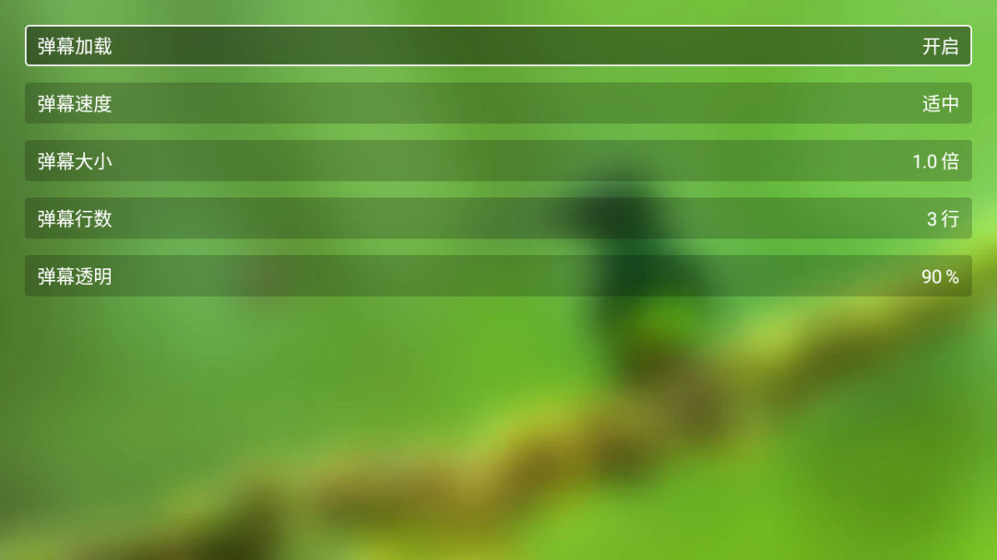
2.5.2多线路 OK版FongMi/影视 功能解释6
版本 OK版FongMi 2.3.2
弹幕设置
点播弹幕加载总开关
点播弹幕播放速度：快、适中、慢、超慢
点播弹幕大小，点开有带刻度的调节条，拖动设置大小
点播弹幕显示行数，点开有带刻度的调节条，拖动设置数量
点播弹幕字体透明度，点开有带刻度的调节条，拖动设置量度

Slide 35
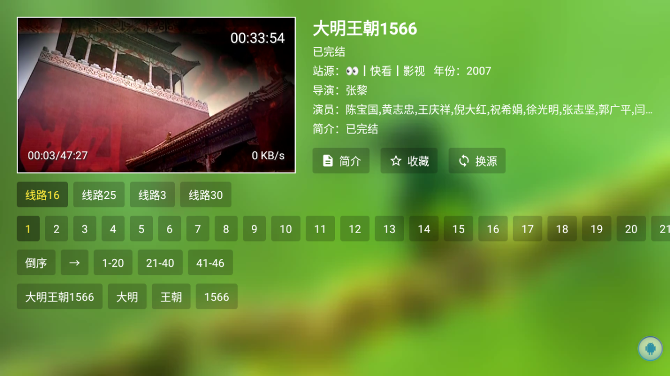
2.5.2多线路 OK版FongMi/影视 点播小窗模式功能解释
版本 OK版FongMi 2.3.2
点播功能（电影/电视剧/音频）小窗口模式/预览模式
设置-个性设置-屏显-迷你进度
（直小窗口不显示）
设置-个性设置-屏显-时间
设置-个性设置-屏显-进度
（直播不显示）
线路显示
电视剧剧集选择列表，电影节目无此项。
个性设置内“选集样式（单行/多行）”
更换节目来源（站点）
点击收藏到收藏夹
电视剧剧集快速选择分组
点击收藏到收藏夹
节目简介
搜索关键词
网速显示个性设置内“网速”
电影节目其它节目来源（站点，电视剧没有）展示

Slide 36
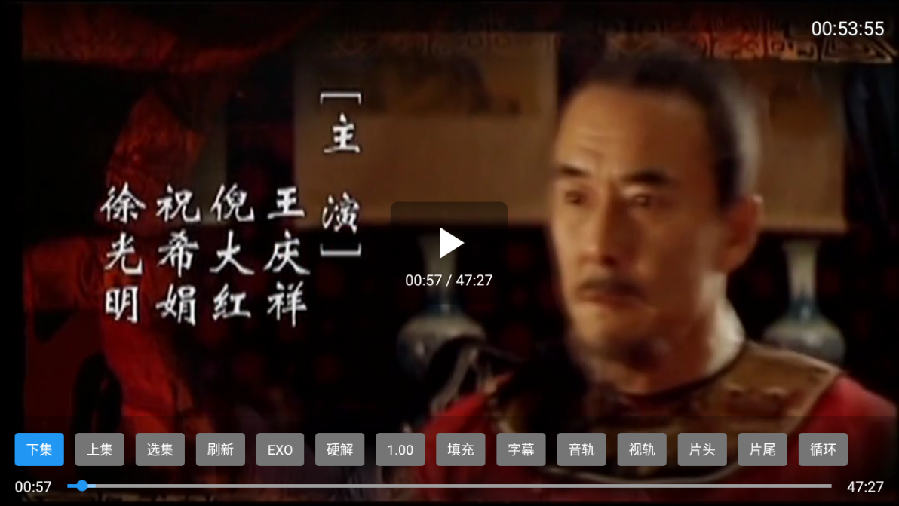
2.5.2多线路 OK版FongMi/影视 点播全屏模式功能解释
版本 OK版FongMi 2.3.2
点播功能（电影/电视剧/音频）全屏模式
播放速度
暂停
遥控器暂停键（OK），模拟器空格键。显示播放节目简介。单击鼠标暂停，双击鼠标。
画面图幅和显示比例
播放设置内的“缩放比例”
设置-个性设置-屏显-时间
硬解、软解开关
播放设置内“解码方式”
设置-个性设置-屏显-迷你进度
（蓝色小进度条退出设置后显示）
解码器选择
播放设置内“播放核心” IJK EXO 系统三种后面的功能不同
选择/关闭字幕
选择/关闭当前播放视频内的音频/视频部分
刷新显示
切换上/下集,选集（电视剧节目内出现）
设置跳过片头时间
设置功能
直播界面遥控按“设置键”
模拟器在下侧空白处单击
设置跳过尾头时间
循环播放功能
设置-个性设置-屏显-进度
暂停不显示
设置-个性设置-屏显-网速
标准进度条,暂停时显示

Slide 37

2.5.2多线路 OK版FongMi/影视 直播播功能解释
版本 OK版FongMi 2.3.2
和FongMi相同
节目菜单（与设置不能同时出现）
直播界面遥控按“确定（OK）”
模拟器在窗口左侧单击或者点击右键
有不同的分类和子菜单
或者左侧单击
遥控器换台键前进后退交换
（TV版有效）
画面图幅和显示比例
播放设置内的“缩放比例”
遥控器换台跨越频道中的分类开关
切换不同的直播源
设置内的“直播”
硬解、软解开关
播放设置内“解码方式”（EXO模式出现）
设置功能（与菜单不能同时出现）
直播界面遥控按“设置键”
模拟器空白（左侧除外）处单击或右击
并出现进度条（不能设置）
更换直播播放器
IJK EXO 系统
三种后面的功能不同
切换同一个直播源内线路大类
切换同一个直播源内线路小类，右侧功能和小类有关系
模拟器按空格切换
字幕显示功能（EXO时出现）
切换/关闭节目源内不同的音频与视频（EXO/IJK 出现）

Slide 38
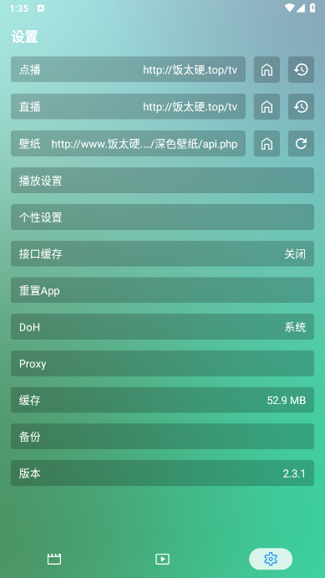
2.5.3多线路 OK版FongMi/影视手机 使用教程1
软件只支持单线路/多线路，输入多仓库源无效支持欧歌多仓(http://tv.nxog.top/)，域名可能对应多个文件
版本OK版FongMi 2.3.1手机版
4.切换线路
点击主页右下角设置-设置界面在“点播最右边”切换和管理线路
2.3搜索
点击最上面一栏搜索节目，在搜索内容中选择并观看
软件简介
软件介绍和下载参考TV版.
2.观看节目
点击主页左上角的按钮切换站点
1.添加线路
1.2打开的界面选择最上面的“点播”
2.1推荐一行是站点的节目分类
点击菜单显示分类内容，点击右下角三角按钮。弹出菜单显示节目筛选关键词，后退退出。
1.3弹出的界面填入接口地址。点击确定。一般的接口内自带直播接口。切换线路自动切换。
返回主页面观看节目
5.更新接口
点击主页右下角设置-设置界面在“缓存”清空已下载的在线接口文件，更新接口文件
2.4
点击查看历史记录
1.4在主界面的右下角点击链接符号，填入.m3u8/.MP4以及单个的直播链接。可以把软件当普通播放器用。有直连/嗅探（使用爬虫）/解析（破解VIP）三种方式。
在弹出窗口“文件夹”符号可以选择本地文件播放
如果有本地文件，选择属性，点击用FongMi（影视）播放，可以当本地播放器使用。
2.2
点击观看节目
3.观看直播节目
点击主页下面中间按钮一般线路切换自动切换直播源。如果不能切换（欧歌和部分本地源）到1.2“直播”最右侧切换。
6.更新软件
点击主页右下角设置-设置界面在“版本”最右侧点击版本号，升级软件。依赖作者的服务器，有时候不起作用
1.1点击软件右下角“我的”

Slide 39
2.5.3多线路 OK版FongMi/影视手机 使用教程2
版本OK版FongMi 2.3.1手机版
7.自动换源
7.1主页面设置
点击主页左上角的按钮切换站点
7.2设置页面设置
点击主页右下上角的设置按钮。设置页面点击“点播”右侧的小房子
自动换源实际是换播放界面的网站/APP/网盘来源
参与自动换源的站点，点击关闭
参与自动换源的站点，点击关闭
不参与自动换源的站点
搜索自动换源设置
不参与自动换源的站点
播放自动换源设置
7.3设置页面设置直播
点击主页右下上角的设置按钮。设置页面点击“直播”右侧的小房子
小火箭打开软件直接进入直播（打开软件不操作也自动进入）
无需密码
关闭自动进入直播间

Slide 40
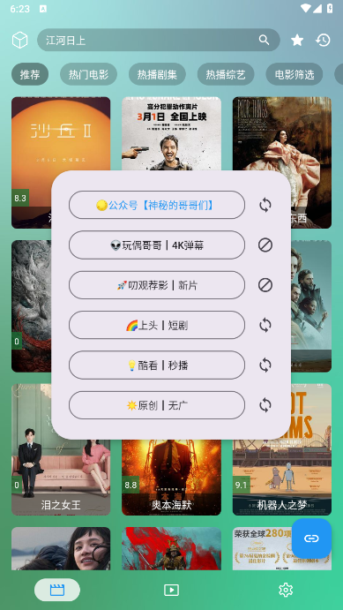
2.5.4多线路 OK版FongMi/影视手机 功能解释1
版本OK版FongMi 2.3.1手机版
播放设置
点播源设置
（通常带有直播源和壁纸源）设置可以直接选择本地源文件
站点（首页）切换按钮
收藏夹
点播功能设置
历史记录
切换管理点播线路/线路历史记录
站点（首页）分类
搜索
直播源设置
切换管理直播线路/线路历史记录
站点（首页）展示
直播功能设置
参与自动换源的站点，点击关闭
播放设置
从线路更新壁纸
点击站点（首页）切换弹出站点选择菜单
个性设置
切换壁纸/恢复默认壁纸
不参与自动换源的站点
接口内可以设置不参与，目前是FongMi独有
接口文件缓存开关
清空数据恢复出厂设置
壁纸源设置与推送，支持本地文件使用
设置DNS默认是系统
本地代理侦测地址，远程推送管理和Socks5技术上网协议
点播标签
复制网页播放或选择并播放本地文件
软件参数备份
直播标签
清空已下载的在线接口文件
软件版本号服务器正常时单击版本号更新
设置按钮

Slide 41
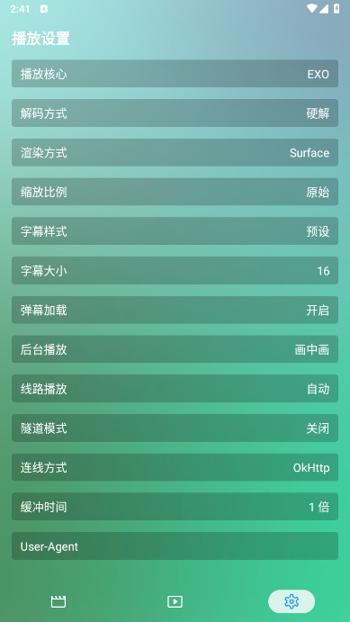
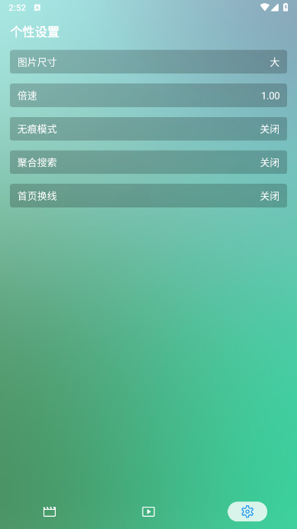
2.5.4多线路 OK版FongMi/影视手机 功能解释2
版本 OK版FongMi 2.3.0 手机
设置不同的播放器（解码器）默认EXO
缓冲时间设置(IJK和系统无此项）
页面显示图片大小
播放速度，长按恢复1.00
渲染方式Surfac/Texture
不保留播放历史
播放页面大小比例
字幕样式预设/系统
软件悬浮在其他软件上播放的功能开关/画中画模式
播放页面字幕大小
首页是否自动换源的总开关
弹幕功能总开关
隧道模式(IJK和系统无此项）：视频通过硬件视频解码器直接传送到显示器.安卓5到安卓10 安卓11时钟方式不同。
选择更新推荐是否展示其它站点的搜索信息。
关闭直接打开本站点播放。
开启：以搜索模式展示本线路所有的相关搜索内容。
用户代理服务器地址填写
系统和OKHttp，默认OKHttp,y一般不需要修改。(IJK和系统无此项）
缓冲时间设置(IJK和系统无此项）
用户代理（翻译容易误解）：http协议的一部分，服务器用来识别客户端的设备软硬件。主要用来伪装客户端，一般不需要修改。

Slide 42
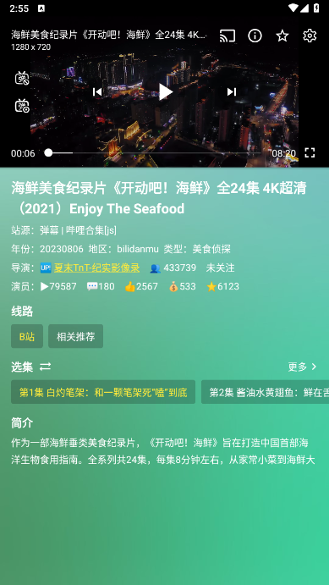
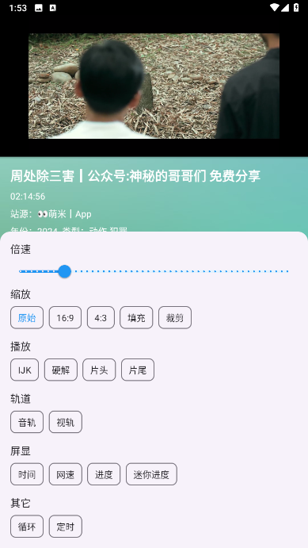
2.5.4多线路 OK版FongMi/影视手机 点播竖屏功能解释
版本OK版FongMi 2.3.1手机版
点播功能（电影/电视剧/音频）小窗口模式/预览模式
暂停时点击竖屏界面的设置，弹出设置菜单，部分功能设置中的“播放设置”没有
推送到其它设备
暂停时显示
时间显示，竖屏状态设置内“时间”
暂停不显示
播放速度
弹幕开关/设置（线路内有弹幕显示）
画面图幅和显示比例
播放设置内的“缩放比例”
播放设置
暂停时显示
节目比例进度，竖屏状态设置内“进度”
暂停不显示
标准进度条,暂停时显示
点击收藏到收藏夹
设置跳过片头/尾头时间
小进度条显示个性设置内“迷你进度”（直小窗口不显示）
播放内容简介
暂停时显示
网速显示，竖屏状态设置内“进度”
暂停不显示
选择/关闭当前播放视频内的音频/视频部分
节目标题
硬解、软解开关
播放设置内“解码方式”
右上角显示时间
线路显示
右下角显示网速
电视剧剧集选择列表，电影节目无此项。
个性设置内“选集样式（单行/多行）”
节目简介
硬解、软解开关
播放设置内“解码方式”
左下角显示比例进度
电影节目其它节目来源（站点，电视剧没有）展示
退出设置后左下角显示蓝色小进度条
循环播放功能
定时播放主页面“设置”的“播放设置里无此项”

Slide 43

2.5.4多线路 OK版FongMi/影视手机 点播全屏功能解释
版本OK版FongMi 2.3.1手机版
点播功能（电影/电视剧/音频）全屏模式
单击屏幕空白处暂停，左侧后退右侧快进
时间显示，竖屏状态设置内“时间”
暂停不显示
推送到其它设备
暂停时显示
弹幕开关（线路内有弹幕显示）
收藏
循环播放功能
进度条暂停时出现（设置/暂停中显示）
弹幕开关（线路内有弹幕显示）：设置速度、大小、行数、透明度
刷新显示
播放内容简介
暂停时显示
画面图幅和显示比例
播放设置内的“缩放比例”
返回小窗，暂停时显示
选择/关闭当前播放视频内的音频/视频部分
播放速度
锁定屏幕不可操作
硬解、软解开关
播放设置内“解码方式”
横竖屏切换，暂停时显示
设置跳过片头/尾头时间
模拟器空白处右击
解码器选择
播放设置内“播放核心” IJK EXO 系统三种后面的功能不同
网速显示，竖屏状态设置内“网速”
暂停不显示
选择/关闭字幕
标准进度条,暂停时显示
选集（电影无此项）

Slide 44

2.5.4多线路 OK版FongMi/影视手机 直播播功能解释
版本OK版FongMi 2.3.1手机版
直播功能默认全屏模式
推送到其它设备
单击屏幕显示
切换同一个直播源内线路小类，右侧功能和小类有关系
模拟器按空格切换
左侧滑动改变亮度
右侧滑动改变音量
左侧是节目菜单
播放内容简介
单击屏幕显示
切换同一个直播源内线路大类
画面图幅和显示比例
播放设置内的“缩放比例”
返回小窗，单击屏幕显示
选择/关闭当前播放视频内的音频/视频部分
锁定屏幕旋转，单击屏幕显示
横竖屏切换，单击屏幕显示
遥控器换台键前进后退交换
（TV版有效）
硬解、软解开关
播放设置内“解码方式”
模拟器在下侧空白处单击
遥控器换台跨越频道中的分类开关
解码器选择
播放设置内“播放核心” IJK EXO 系统三种后面的功能不同
切换不同的直播源
设置内的“直播”

Slide 45
2.10.0catvodopen修订说明
暂无

Slide 46
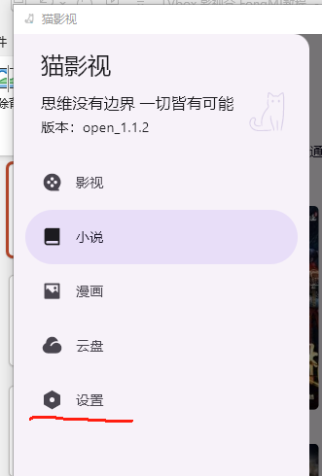

2.10.1catvodopen 使用教程1
版本：1.1.5fix5 1.1.3_preview4
软件简介
Catvod项目的续作。TVBox和FongMi兼容catvodopen的爬虫。支持PC（ Windows 10 ,win7需要特别操作）、macos（Vmware workstation 使用unlocker 安装的版本和部分老mac电脑打开是白屏幕没有操作按钮）、ios、安卓（不支持电视和机顶盒）。
非开源软件，项目内是爬虫模版和工具。肯能上出于对catvod和TVbox项目的前车之鉴，项目本身比较低调。tg群内有内部版，一些功能不对外开放。open指的是公开版而不是开源版。因此本软件只有内置版没有功能改变的衍生版。
1.1.3新增了nodejs接口。open_1.1.3_preview3删除了对原来接口的支持。本教程，使用方法和以前相同。本文在接口内增加说明，用新版指代open_1.1.3_preview3 和以后的版本。新版和旧版接口不通用
源代码与项目地址
https://github.com/catvod/CatVodOpen
https://github.com/catvod/CatVodOpen/releases
国内的近似官网与指导教程（全部会随着软件更新）：
https://omii.top/813.html
https://omii.top/2019.html
https://omii.top/1296.html
正常网站下载地址：
http://www.wmdz.com/pc.html
接口文件下载地址
http://www.wmdz.com/jk.html
《猫影视/catvod》 电脑Win/苹果/安卓手机
目前青木的在线源可以用，只支持新版
gitee://0978d6530db8aa95895842f1e93fcee1@gitee.com/AokiTVBox/cat-vod/master/js/index.js.md5
对于1.08以前的版本win7替换文件，更高的版本，替换了也没用打开不能正常显示页面。下载并解压猫影视WIN7适配文件.zip（密码wmdz），尽量升级win10。
修改方法如下：
1）将得到的api-ms-win-shcore-scaling-l1-1-1.dll文件复制到C:\Windows\System32目录下，替换系统文件。
2） 把window_manager_plugin.dll替换猫影视内同名文件。（ Release文件夹内 ）
使用教程
1, PC（windows和macos）版下载后解压直接运行文件
下载和解压catvod.exe
windows_release_open_1.1.2_fix5\Release\ catvod.exe
ios和安卓版直接安装后打开主页面。
2 从1.1.2开始每天第一次打开要做一个数学题，答对了可以继续用软件。
3进入设置
3.1打开设置
PC版
打开软件左上角三个杠。
3.2移动版
左上角三个杠。，弹出界面选“设置”

Slide 47
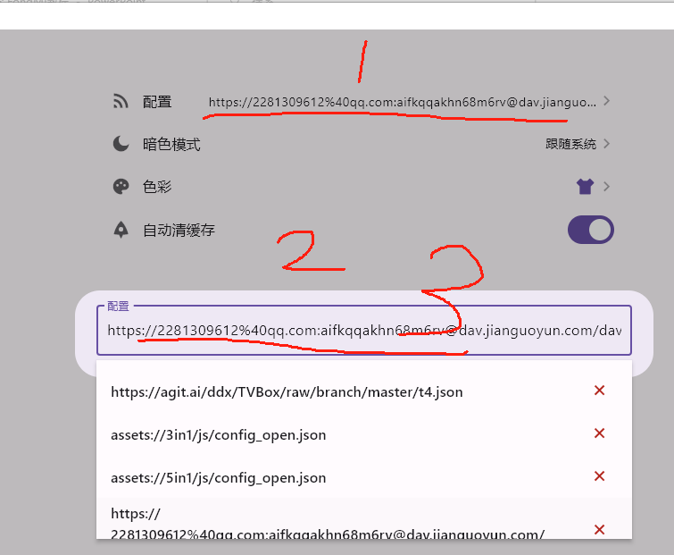
2.10.1catvodopen 使用教程2
版本：1.1.5fix5 1.1.3_preview4
5版本地包使用
由于catvodopen仅支持Github 坚果云 gitee的私有仓。因此在线接口经常失效。坚果云效果好一些，gitee审查严格。Github有时候需要技术上网。
因此最稳定的接口是本地接口.
其中PC版（Windows和macos）直接把本地包放到文件内即可。移动版（安卓和ios）需要修改安装包，然后给安装包签名（苹果越狱也可以）才能使用。
以window为例
默认的config_open.json放置在下面的路径
windows_release_open_1.1.2_fix5\Release\data\flutter_assets\asse t\js\config_open.json
自定义的接口路径
自定义
可以任意命名配置文件，放置在\asset文件夹内的任意文件，调用的时候输入相应的路径和文件名即可
以1.1.1.2fix5为例：本地包放置到
windows_release_open_1.1.2_fix5\Release\data\flutter_assets\asset\ 0304JS/js/config_open.json. config_open.json可以修改成任意名字，格式不变。
新版文件变成index.js.md5，位置和上文一致，注意新版不能随意改变名字。经测试改名后MD5不变，部分采集源接口失效。
接口内填入修改好的配置文件的路径
格式是
assets://+ asset文件夹内的本地包接口调用文件
例如：
旧版：assets://0304JS/js/config_open.json
新版：assets://0304JS/js/ index.js.md5
填入后回车
内置版、移动版
直接填入内部已经放置的接口调用文件的路径即可
格式是
assets://+ asset文件夹内的本地包接口调用文件
4填入接口路径
在设置界面在“配置”页面单击“配置”后面的网址，弹出内填入接口网址。回车.返回主页面
如果点击弹出界面可以选择其它接口可以选择其它接口，删除已经保存的接口地址。
旧版默认的软件内置js文件夹调用：assets://js/config_open.json.
新版默认的软件内置js文件夹调用：assets://js/index.js.md5.

Slide 48
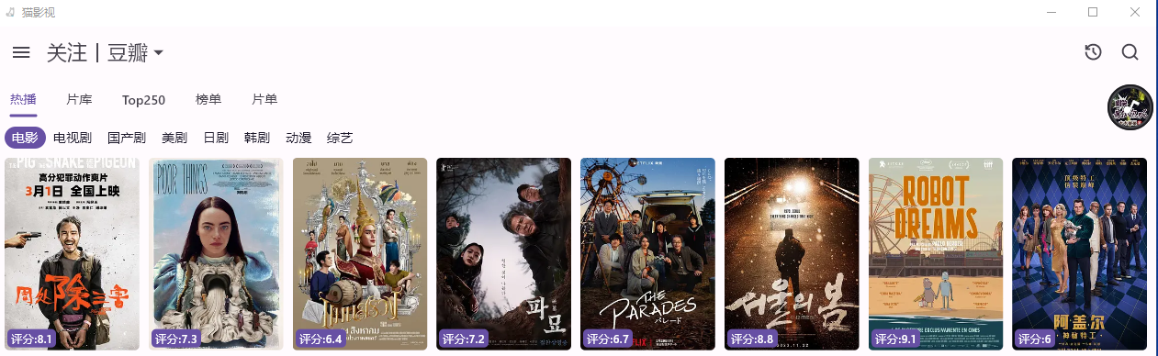
2.10.2catvodopen 功能解释1
版本：1.1.5fix5 1.1.3_preview4
关闭
最大化
功能菜单（影视、小说、漫画、云盘、设置）
站点选择
搜索
最小化
站点节目菜单
历史记录（视频节目是时钟符号。小说节目是书籍符号）单击进入历史管理
站点节目子菜单
音频播放快捷按
钮点开是节目单、前进暂停后退。
打开销售播放之后会出现，不播放其它音频节目就不会消失。悬停在窗口左右两侧任意位置。

Slide 49
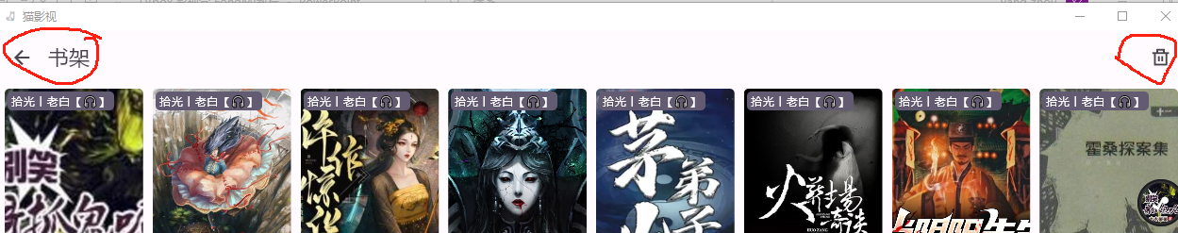
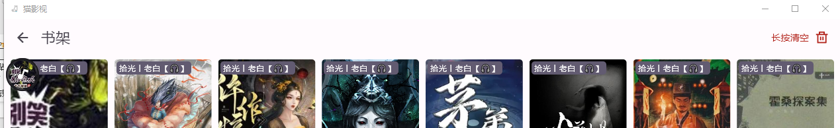
2.10.2catvodopen 功能解释2
版本：1.1.5fix5 1.1.3_preview4
历史记录标题
小说/漫画：书架
影视：观看历史
云盘：暂无
历史记录
删除符号，长按进入删除模式
长按删除符号，出现红色“长按清除”，点选文件删除单个历史记录
长按删除符号，出现红色“长按清除”，继续长安清空历史记录。

Slide 50
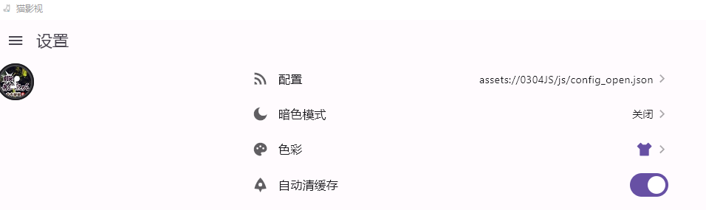
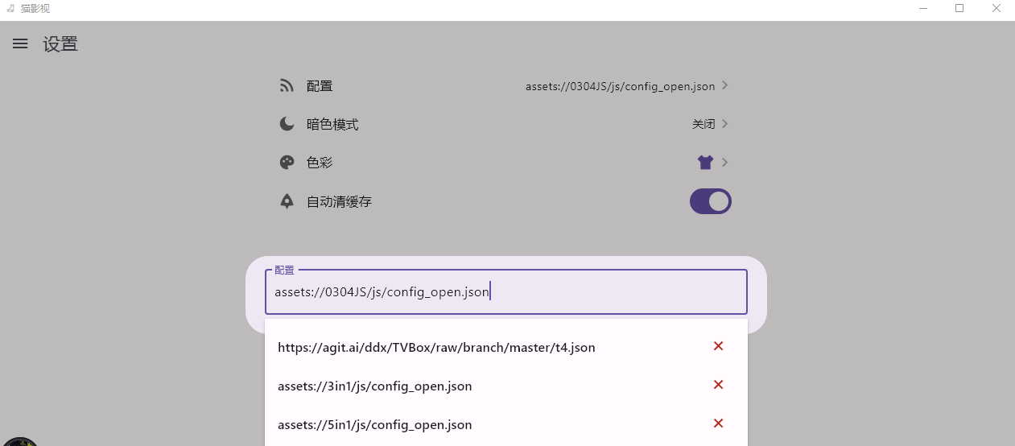
2.10.3catvodopen 功能解释3
版本：1.1.5fix5 1.1.3_preview4
播放设置
在线接口仅支持gitee Github 坚果云的私有仓。其中gitee审查很严格，上传的源很容易失效。
教程
https://omii.top/1296.html
功能选择“设置”
软件界面深色模式：关闭/开启/跟随系统
配置（导入/管理源）
点击弹出管理窗口
默认接口调用命令
assets://js/config_open.json
默认的接口调用文件路径：
Windows
data\flutter_assets\asset\js\config_open.json
Macos
*.app/Contents/Frameworks/App.framework/Resources/flutter_assets/asset/js/config_open.json
Ios
*.ipa/Payload/Runner.app/Frameworks/App.framework/flutter_assets/asset/js/config_open.json
安卓
*.apk/assets/flutter_assets/asset/js/config_open.json
可以任意命名配置文件，放置在\asset文件夹内的任意文件，调用的时候输入相应的路径和文件名即可
新版文件变成index.js.md5，位置和上文一致，注意新版不能随意改变名字。经测试改名后MD5不变，部分采集源接口失效。
软件界面颜色设置
缓存自动清除开关
管理窗口内继续点击出现历史
可以选择或者删除接口历史

Slide 51
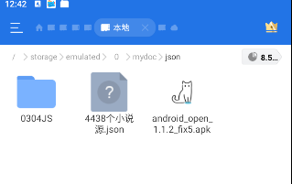

2.10.4catvodopen 移动版内置1
版本：1.1.5fix5 1.1.3_preview4
Catvodopen的移动版支持ios和安卓。使用方法和电脑版完全一样。只是界面是竖屏版。
在线接口复制进设置内，回车即可。
本地接口使用相对复杂一点。需要把本地包放到文件的位置内，然后输入命令调用。
旧版
安卓*.apk/assets/flutter_assets/asset/js/config_open.json
新版：
安卓*.apk/assets/flutter_assets/asset/js/ index.js.md5
使用winrar打开文件吧本地包放进软件包的asset文件夹下。可以放到默认位置使用默认名称。
默认的调用路径就是
旧版assets://js/config_open.json
新版assets://js/index.js.md5
如果是安卓，加入内置包之后需要用工具比如各种安卓反编译软件或者Android Studio给软件进行签名。比较方便的是安卓版的MT（安卓版）或者NP（安卓版）。
对于ios的ipk
旧版：
*.app/Contents/Frameworks/App.framework/Resources/flutter_assets/asset/js/config_open.json
新版：
*.app/Contents/Frameworks/App.framework/Resources/flutter_assets/asset/js/js/index.js.md5
如果是ios可以用winrar在电脑上塞入文件。或者MT/NP在手机上把文件塞进去。然后使用ios的各种自签方法，比如短期自签或者巨魔。也可以通过越狱关闭ios的签名验证。
同样，放置在默认的调用路径就，调用的命令就是：
旧版assets://js/config_open.json
新版assets://js/index.js.md5
也可以放置在
Contents/Frameworks/App.framework/Resources/flutter_assets/asset/路径下任意文件。config_open.json也可以改名字。
新版文件变成index.js.md5，位置和上文一致，注意新版不能随意改变名字。经测试改名后MD5不变，部分采集源接口失效。
相应修改位置就可以了。
安卓内置教程
准备1.catvodopen 安卓版文件，本地包（解压成文件夹）。MT或者NP（有广告）。
以1.1.2fix5 和0304JS文件夹为例。使用MP管理器
NP下载
https://github.com/githubXiaowangzi/NP-Manager
MP管理器下载
https://mt2.cn/
1打开MP管理器
点击“左侧文件目录”或者“右侧文件目录”，目录菜单会相应的变动。如果找不到位置了可以通过“目录菜单”回到主目录或者跟目录
点击“路径显示”可以直接输入路径跳转。
路径显示
目录菜单
返回上一级
更多功能
左侧目录
右侧件录

Slide 52



2.10.4catvodopen 移动版内置2
版本：1.1.5fix5 1.1.3_preview4
3
右侧打开apk之后打开
assets/flutter_assets/asset路径
如果把本地包内文件放置到js文件夹。
则使用默认的调用路径就是
旧版assets://js/config_open.json
新版assets://js/index.js.md5
assets://js/config_open.json
本文使用自定义
主目录（图片内的内部存储）：/storage/emulated/0/，是安卓系统文件管理能看到的根目录。在这个目录里面可以找到系统内的各种普通文件
根目录：/。是系统真正的根目录，一般没有权限查看
点击左侧或者右侧文件目录左上角的三个点可以返回上一级菜单
2
点击在其中一侧（本次选左侧）位置找到本地包。然后点击另一侧（本次选右侧）路径找到安装包并打开安装包。
右侧点击文件，选择“查看”可以打卡文件

Slide 53




2.10.4catvodopen 移动版内置3
版本：1.1.5fix5 1.1.3_preview4
4
4-1
左侧长按文件夹“0304JS”
弹出文件操作窗口。然后点击“添加”
4-2弹出界面选确定
4-4
操作完成，右侧目录已经添加文件。点击右侧目录的左上角三个点，返回apk文件夹所在目录。
如果是ios的ipk，操作已经完成，MT和NPm不支持给ipk签名
返回上一级
4-3等待操作完成

Slide 54





2.10.4catvodopen 移动版内置4
版本：1.1.5fix5 1.1.3_preview4
5 安卓签名
5-1右侧目录，再次单击已经修改的aok文件。提示校验不通过，实际上是没有数字签名。点击左下角“功能”
5-2选择第一项“APK签名”
5-4提升使用默认的签名方式容易被报病毒。具体的签名方式需要研究一下
5-5生成后缀带sign的apk。这就是成品。可以自行改名。但是和原版安装路径是一样的不能共存。需要修改apk的文件以修改apk的安装路径就可以共存了。点击软件右侧三个点，退出MT。
5-3默认即可

Slide 55


2.10.4catvodopen 移动版内置5
版本：1.1.5fix5 1.1.3_preview4
6自定义路径
安卓文件夹内路径的符号和Windows的不同。本地包的路径是
旧版assets://js/config_open.json
新版assets://js/index.js.md5
直接在软件的路径填入即可
2
把0304文件拖入“assets/flutter_assets/asset”文件夹。点击确定。关闭即可。也可以用这种方法修改ios的ipk
修改完成之后不能因为没有签名不能安装。然后用其它工具签名或者取消安装系统的签名验证即可。
使用winrar修改文件
在电脑上用解压工具也可以修改文件。操作更方便，但是不能签名，Windows上的7zip不支持。Winrar支持。Win11自带的解压功能不清楚是否支持。
1.复制一份apk,为了避免混淆可以重新命名
打开winrar软件。Apk不能直接右击打开。打开修改名字的apk或者拖入软件。

Slide 56
2.10.5catvodopen在线源制作
版本：1.1.5fix5 1.1.3_preview4
1.参考教程
https://omii.top/1296.html
猫影视网络接口配置教程
具体的操作方法详见教程内。这里面有几个需要注意的地方。
1）
从1.0.7开始支持网络接口，仅支持Gitee和Github私有仓、及坚果云。1.1.3版本之后集成了nodejs运行时并删除了Quickjs，请及时更换为nodejs接口。
2）
新版的文件，填入各种网盘接口之后文件的MD5会改变，一定要校验后重新填入MD5文件再使用。
3）大概的流程就是注册网站账号。然后建立仓库并上传文件。创建私人密钥，按照格式填入直链内就可以使用了。
gitee的限制比较严格,经常失效。Github由于是外网不太稳定。坚果云的限制较少网速也可以。
2.新接口开发
https://omii.top/2019.html
猫影视Nodejs保姆级部署教程
内容主要是介绍怎么使用nodejs压缩接口文件，并不是软件接口的开发。同时，catvodopen在Github上的代码并非是源代码，只是爬虫模版和一些工具。
3.旧版接口问题
由于新版接口的DIY难度提升了一个档次。可能仍然会有一些爱好者继续使用旧版软件和旧版接口。原版的教程已经删掉，但是大概原理是一样的。需要注意的是旧版的config.open内调用的所有文件都使用相对路径或者填写实际的直链路径，否则接口内将无法调用。

